Slide 1
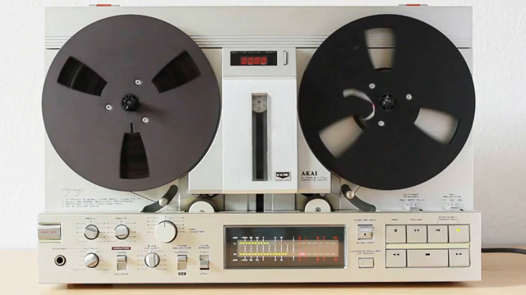
H: Nguyên nhân nào dẫn đến cái chết của cô bé? Em rút ra được bài học gì qua câu chuyện này?

Slide 2
Tiết 1,2
Văn bản : BÀI HỌC ĐƯỜNG ĐỜI ĐẦU TIÊN
( Trích Dế Mèn phiêu lưu kí- Tô Hoài

Slide 3
Tóm tắt
Cậy mình có sức khoẻ, lại đẹp mã, Dế Mèn rất kiêu căng, thậm chí gây gổ với những người xung quanh. Vì nể hay vì không cố chấp, không ai có phản ứng gì, Dế Mèn càng thấy thế làm đắc chí.
Cho đến một ngày, Dế Mèn nảy ra ý nghĩ trêu chị Cốc. Mặc cho Dế Choắt can ngăn nhưng Mèn không nghe, vì thế chị Cốc đã hiểu lầm dẫn đến Dế Choắt chết oan. Sau khi Dế Choắt chết Dế Mèn vô cùng hối hận và rút ra bài học đường đời đầu tiên...

Slide 4

a. Tác giả:
Tô Hoài: Tên khai sinh là Nguyễn Sen
- Sinh năm 1920, mất năm 2014
- Quê : Hà Nội
- Là nhà văn lớn, sáng tác nhiều thể loại (truyện ngắn, truyện dài, hồi kí, tự truyện). Số lượng tác phẩm đạt kỉ lục trong nền văn học Việt Nam hiện đại. Trong đó có nhiều tác phẩm viết cho thiếu nhi

Slide 5


        * Một số tác phẩm viết cho thiếu nhi

Slide 6



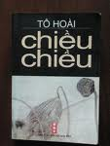
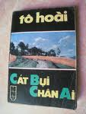


Slide 7

b. Tác phẩm
- “Dế mèn phiêu lưu ký” là truyện đồng thoại dành cho lứa tuổi thiếu nhi, viết năm 1941 gồm 10 chương.
- Đoạn trích: Bài học đường đời đầu tiên được trích chương I của “Dế Mèn phiêu lưu ký”.

Slide 8
II. Bố cục: 2 phần
- Phần 1: từ đầu đến “đứng đầu thiên hạ rồi”: Miêu tả hình dáng, tính cách của Dế Mèn.
- Phần 2: Đoạn còn lại: Diễn biến câu chuyện về bài học đường đời đầu tiên của Dế Mèn.

Slide 9
PHIẾU HỌC TẬP SỐ 1
Nhiệm vụ: Đọc phần (1) văn bản Bài học đường đời đầu tiên (từ đầu đến có thể sắp đứng đầu thiên hạ rồi) và thực hiện các yêu cầu sau:
1. Hoàn thành sơ đồ sau bằng cách điền từ, cụm từ phù hợp vào chỗ trống:
Dế Mèn tự miêu tả hình thức của mình
Dế Mèn tự miêu tả hình thức của mình:
-càng:.......................................
-vuốt:.......................................
-cánh:.......................................
-răng:.......................................
-râu:.......................................
Hành động của Dế Mèn:
....................................................................................................
....................................................................................................
...................................................................................................
Dế Mèn tự đánh giá về bản thân:
........................................................
........................................................
Quan hệ của Dế Mèn với bà con hàng xóm:
........................................................
........................................................
2. Nhận xét về từ ngữ, biện pháp nghệ thuật tác giả sử dụng? Em rút ra đặc điểm của nhân vật Dế Mèn:
................................................................................................................

Slide 10
PHIẾU HỌC TẬP SỐ 1
Nhiệm vụ: Đọc phần (1) văn bản Bài học đường đời đầu tiên (từ đầu đến có thể sắp đứng đầu thiên hạ rồi) và thực hiện các yêu cầu sau:
1. Hoàn thành sơ đồ sau bằng cách điền từ, cụm từ phù hợp vào chỗ trống:
Dế Mèn tự miêu tả hình thức của mình
Dế Mèn tự miêu tả hình thức của mình:
-càng: mẫm bóng
-vuốt:cứng, nhọn hoắt
-cánh: dài
-răng: đen nhánh
- râu: dài, uốn con, hùng dũng
Hành động của Dế Mèn:
+ Nhai ngoàm ngoạm.
+ Co cẳng lên, đạp phanh phách vào các ngọn cỏ;
+ Đi đứng oai vệ;
+ Quát mấy chị Cào Cào ngụ ngoài đầu bờ; thỉnh thoảng, ngứa chân đá một cái, ghẹo anh Gọng Vó lấm láp vừa ngơ ngác dưới đầm lên.
Dế Mèn tự đánh giá về bản thân:
Là một chàng dế cường tráng, khỏe mạnh…
Quan hệ của Dế Mèn với bà con hàng xóm:
Không coi ai ra gì, cà khịa với tất cả bà con hàng xóm

Slide 11
Bằng việc sử dụng nghệ thuật nhân hóa, so sánh, tính từ, động từ, giọng văn sôi nổi, miêu tả nhân vật tinh tế…Tác giả cho thấy Dế Mèn là một chàng thanh niên trẻ trung, yêu đời, tự tin nhưng kiêu căng, tự phụ, hống hách.

Slide 12
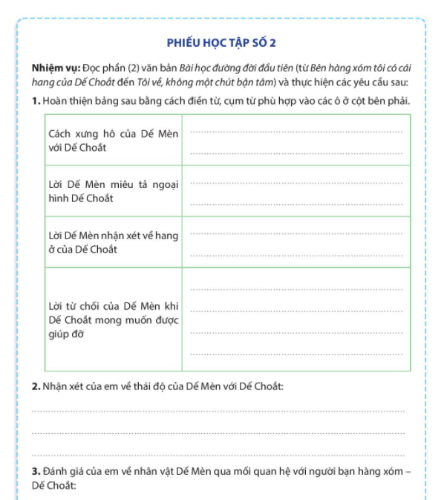
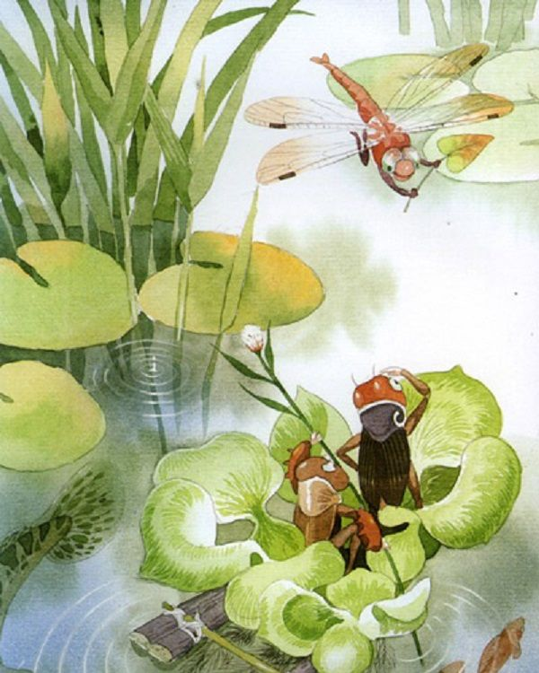

Slide 13
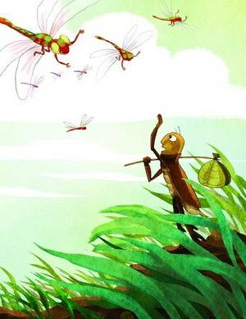
Cách xưng hô của Dế Mèn
Lời Dế Mèn miêu tả ngoại hình Dế Choắt
Lời Dế Mèn nhận xét về hang ở của Dế Choắt
Lời từ chối của Dế Mèn khi Dế Choắt mong muốn được giúp đỡ
- Xưng hô: “ta - chú mày”
- Như gã nghiện thuốc phiện.
- Cánh ngắn củn, râu một mẩu, mặt mũi ngẩn ngơ.
- Hôi như cú mèo
Dế Mèn tỏ thái độ chê bai, trịch thượng, ích kỉ, coi thường Dế Choắt.
- Cẩu thả, tuềnh toàng
- Lời từ chối phũ phàng “Đào tổ nông thì cho chết”.

Slide 14
- Diễn biến hành động và tâm lí của Dế Mèn:
+ Lúc đầu thì huênh hoang trước Dế Choắt.
+ Hát véo von, xấc xược… với chị Cốc
+ Sau đó chui tọt vào hang vắt chân chữ ngũ, nằm khểnh yên trí... đắc ý.
+ Khi Dế choắt bị Cốc mổ thì nằm im thin thít, khi Cốc bay đi rồi mới dám mon men bò ra khỏi hang.
Dế Mèn hèn nhát, tham sống sợ chết, bỏ mặc bạn bè, không dám nhận lỗi.

Slide 15
Sợ hãi
“tôi cũng khiếp, nằm im thít, hoảng hốt”
Cảm xúc, suy nghĩ của Dế Mèn
Nghệ thuật miêu tả tâm lí nhân vật sinh động, hợp lý -> Ở Dế Mèn có sự biến đổi tâm lý: từ thái độ kiêu ngạo, hống hách sang ăn năn, hối hận.
Ân hận
“anh mà chết là tại tôi
ngông cuồng”
Hối lỗi
“Nào tôi đâu biết…bây giờ”

Slide 16
- Hung hăng, hống hách láo chỉ tổ đem thân mà trả nợ cho những cử chỉ ngu dại của mình thôi…
- Ở đời mà có thói hung hăng bậy bạ sớm muộn cũng mang vạ vào mình

Slide 17
1. Nghệ thuật
- Tác giả quan sát tinh tế, chính xác, tỉ mỉ, chi tiết và sống động.
- Tác giả sử dụng từ ngữ miêu tả phù hợp, sử dụng nhiều tính từ miêu tả hình dáng, tính cách nhân vật.
+ Miêu tả xen kẽ kể chuyện rất khéo léo. Dùng ngôi kể thứ nhất để kể chuyện
2. Nội dung
Đoạn trích miêu tả Dế Mèn có vẻ đẹp cường tráng của tuổi trẻ nhưng tính nết còn kiêu căng, xốc nổi. Do bày trò trêu chọc Cốc nên đã gây ra cái chết thảm thương cho Dế Choắt, Dé Mèn hối hận và rút ra được bài học đường đời cho mình.

Slide 18
Tham khảo:
Một hôm, nhìn thấy chị Cốc bỗng ta nghĩ ra một trò nghịch dại và rủ Choắt chơi cùng. Nhưng khi nghe nhắc đến tên chị Cốc thì Choắt lại hoảng sợ xin thôi, đã thế còn khuyên tôi đừng trêu vào, phải biết sợ. Nghe thật tức cái tai.Tôi nào đâu biết sợ ai. Tức giận, tôi quay lại cất tiếng trêu chị Cốc, chứng minh cho Choắt thấy sự dũng cảm của mình. Nhưng chị Cốc không phải hiền lành. Nghe tiếng trêu, chị ta trợn tròn mắt, giương cánh lên, như sắp đánh nhau. Lúc đó tôi cảm thấy sợ hãi nên vội chui tọt vào hang, lên giường nằm khểnh. Lúc bấy giờ, tôi không hề nghĩ đến anh bạn Dế Choắt tội nghiệp và cũng không thể tưởng tượng được chuyện sắp xảy ra. Đến hôm nay nghĩ lại, tôi vẫn còn thấy rùng mình.

